Slide 1
Черная книга вымершие животные
Направено от Гергана 7г

Slide 2
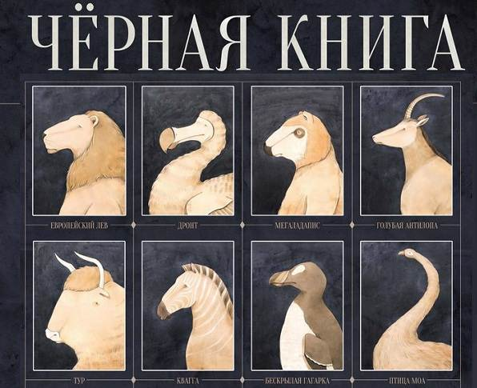
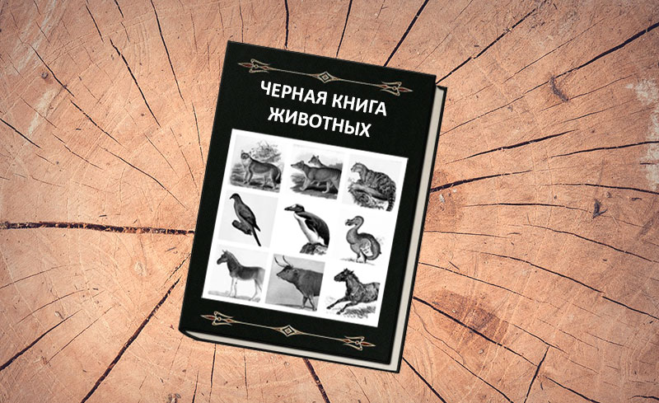
Информация
Существует такое понятие, как Красная книга. В ней ведется учет представителей флоры и фауны, которые на данный момент считаются исчезающими видами и находятся под надежной защитой людей. Есть и черная книга животных. В этой уникальной книге перечислены все животные и растения, которые исчезли с планеты Земля после 1500 года.
В ужас приводят последние статистические данные, в них говорится, что за последние 500 лет исчезло навсегда 844 вида представителей фауны и около 1000 видов флоры.
Черная книга исчезнувших животных вместила в себя настолько много наименований, что рассмотреть их в рамках одной статьи просто нереально. Но самые интересные их представители все же заслужили внимания.

Slide 3
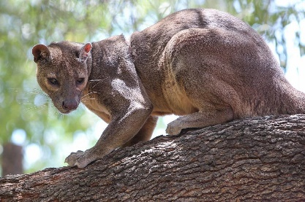
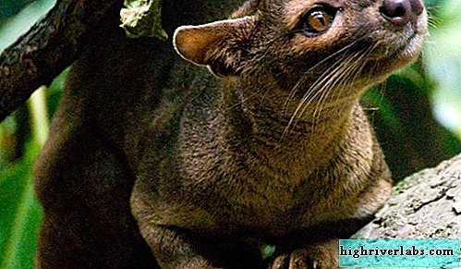
Гигантская фосса
Хищное животное, обитавшее на Мадагаскаре. От существующей в данный момент фоссы отличается более крупными размерами и массой. Вес тела доходил до 20 килограммов. В сочетании с быстрой реакцией и скоростью бега, это делало гигантскую фоссу отличным охотником.

Slide 4
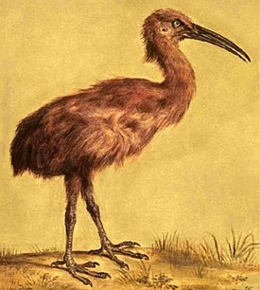
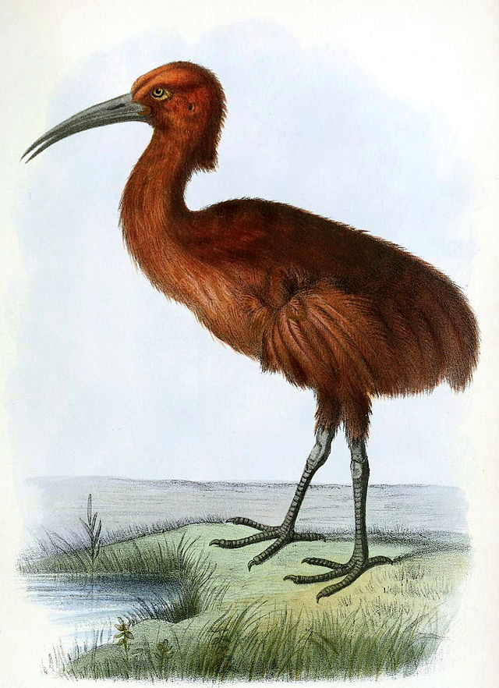
Рыжий маврикийский пастушок
Нелетающая птица, обитавшая на острове Маврикий. Рост птицы не превышал полуметра. Ее перья были окрашены в рыжеватый цвет и больше походили на шерсть. Пастушок отличался вкусным мясом, из-за чего была быстро истреблен людьми, добравшимися до мест обитания.

Slide 5
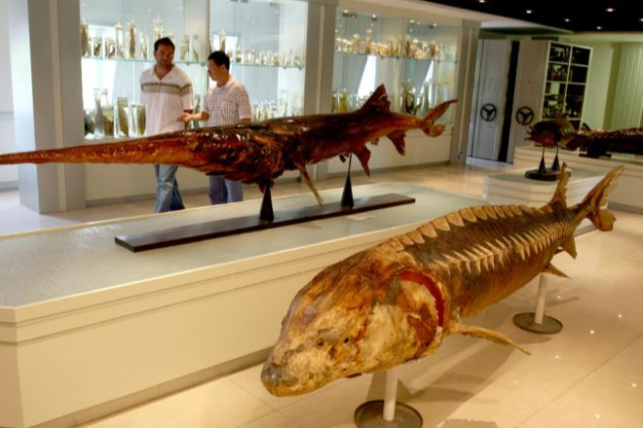

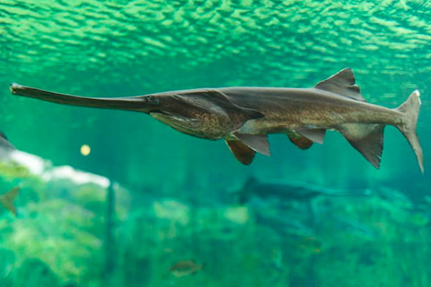
Китайский веслонос
Достигал 7-ми метров в длину. Из речных рыб был самой крупной. Челюсти животного складывались в подобие меча, повернутого острием вбок. Встречались представители вида в верховьях Янцзы. Именно там в январе 2003-го видели последнего веслоноса. Китайский веслонос имел родство с осетрами, вел хищнический образ жизни.

Slide 6
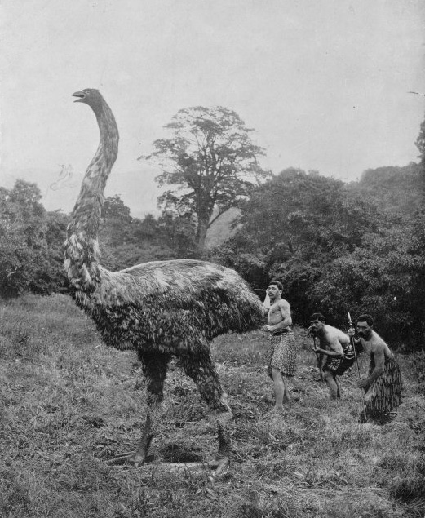
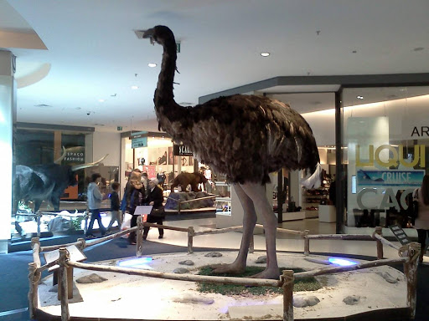
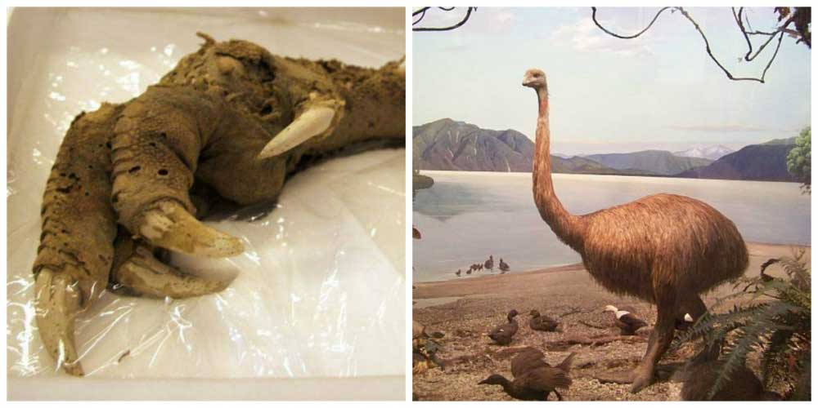
Птица моа
Огромная птица, высотой до 3,5 метров, обитавшая в Новой Зеландии. Моа – это целый отряд, в рамках которого существовало 9 видов. Все они были травоядными и питались листьями, фруктами, а также побегами молодых деревьев. Официально вымерли в 1500-х годах, однако есть неподтвержденные свидетельства о встрече с птицами моа в начале 19 века.

Slide 7
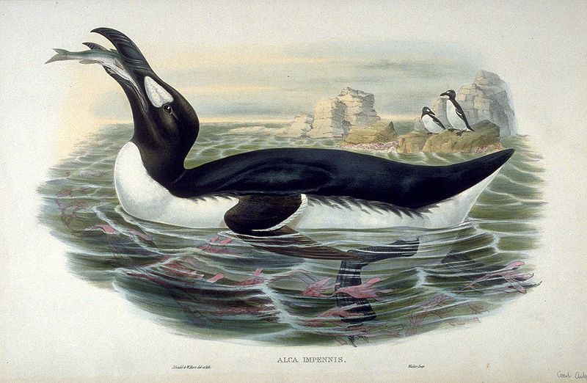
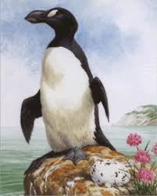
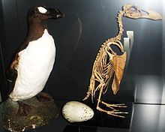
Бескрылая гагарка
Нелетающая птица, последняя встреча с которой зафиксирована в середине 19 века. Типичное место обитания – труднодоступные скалы на островах. Основа питания бескрылой гагарки – рыба. Полностью уничтожена человеком из-за выдающихся вкусовых качеств.

Slide 8
Спасибо!

